Slide 1

Outil Conjoncturel
-
Evolution de l'activité des producteurs
Outil conjoncturel basé sur les données des premières ventes de pêche issues de l’application VISIOMer FranceAgriMer.

Slide 2

Règles retenues pour qu’un bateau soit dans le panel :
-Façade Golfe de Gascogne, Méditerranée ou Manche-Mer du Nord
-Pas de changement de strate entre 2023 et 2024
-Présent dans VisioMer de 2023 à 2025
-Plus de 10 bateaux dans le panel (exception pour SDN≥18m dans le GG)
Code segment | Libellé segment | Nombre de bateaux dans le panel | Nombre de bateaux moyen | Représentativité nombre de bateaux | Représentativité valeur | Représentativité volume
GG_DFN_≤8m | Fileyeurs de moins de 8 m du Golfe de Gascogne | 76 | 128 | 59% | 70% | 66%
GG_DFN_>8m_≤10m | Fileyeurs de 8 à 10 m du Golfe de Gascogne | 66 | 105 | 63% | 71% | 68%
GG_DFN_>10m_≤12m | Fileyeurs de 10 à 12 m du Golfe de Gascogne | 53 | 75 | 71% | 73% | 74%
GG_DFN_>12m_≤18m | Fileyeurs de 12 à 18 m du Golfe de Gascogne | 24 | 29 | 83% | 81% | 79%
GG_DFN_>18m_≤24m | Fileyeurs de 18 à 24 m du Golfe de Gascogne | 18 | 23 | 78% | 87% | 86%
GG_DTS_>8m_≤10m | Chalutiers de 8 à 10 m du Golfe de Gascogne | 30 | 42 | 71% | 73% | 74%
GG_DTS_>10m_≤12m | Chalutiers de 10 à 12 m du Golfe de Gascogne | 65 | 84 | 77% | 77% | 76%
GG_DTS_>12m_≤18m | Chalutiers de 12 à 18 m du Golfe de Gascogne | 75 | 95 | 79% | 80% | 80%
GG_DTS_>18m_≤24m | Chalutiers de 18 à 24 m du Golfe de Gascogne | 28 | 46 | 61% | 80% | 76%
GG_DTS_>24m | Chalutiers de plus de 24 m du Golfe de Gascogne | 15 | 34 | 44% | 93% | 92%
GG_FPO_>8m_≤10m | Caseyeurs de 8 à 10 m du Golfe de Gascogne | 23 | 55 | 42% | 41% | 37%
GG_FPO_≤8m | Caseyeurs de moins de 8 m du Golfe de Gascogne | 12 | 27 | 44% | 73% | 86%
GG_HOK_≤8m | Ligneurs ou palangriers de moins de 8 m du Golfe de Gascogne | 27 | 48 | 56% | 57% | 65%
GG_HOK_>8m_≤10m | Ligneurs ou palangriers de 8 à 10 m du Golfe de Gascogne | 65 | 104 | 63% | 70% | 67%
GG_HOK_>10m_≤12m | Ligneurs ou palangriers de 10 à 12 m du Golfe de Gascogne | 33 | 47 | 70% | 68% | 71%
GG_MGO_≤8m | Navires utilisant d’autres engins mobiles de moins de 8 m du Golfe de Gascogne | 74 | 112 | 66% | 66% | 62%
GG_MGO_>8m_≤10m | Navires utilisant d’autres engins mobiles de 8 à 10 m du Golfe de Gascogne | 34 | 58 | 59% | 66% | 62%
GG_SDN≥18m | Senneurs danois de plus de 18 m du Golfe de Gascogne | 5 | 10 | 50% | 55% | 56%

Slide 3
Code segment | Libellé segment | Nombre de bateaux dans le panel | Nombre de bateaux moyen | Représentativité nombre de bateaux | Représentativité valeur | Représentativité volume
MMN_DFN_>10m_≤12m | Fileyeurs de 10 à 12 m de la Manche/Mer du Nord | 35 | 55 | 64% | 75% | 67%
MMN_DFN_>12m_≤18m | Fileyeurs de 12 à 18 m de la Manche/Mer du Nord | 17 | 25 | 68% | 72% | 57%
MMN_DRB_>8m_≤10m | Dragueurs de 8 à 10 m de la Manche/Mer du Nord | 40 | 63 | 63% | 67% | 80%
MMN_DRB_>10m_≤12m | Dragueurs de 10 à 12 m de la Manche/Mer du Nord | 64 | 102 | 63% | 66% | 64%
MMN_DTS_>18m_≤24m | Chalutiers de 18 à 24 m de la Manche/Mer du Nord | 22 | 32 | 69% | 81% | 81%
MMN_DTS_>24m | Chalutiers de plus de 24 m de la Manche/Mer du Nord | 21 | 31 | 68% | 83% | 77%
MMN_FPO_≤8m | Caseyeurs de moins de 8 m de la Manche/Mer du Nord | 48 | 103 | 47% | 50% | 54%
MMN_FPO_>8m_≤10m | Caseyeurs de 8 à 10 m de la Manche/Mer du Nord | 42 | 70 | 60% | 65% | 68%
MMN_FPO_>10m_≤12m | Caseyeurs de 10 à 12 m de la Manche/Mer du Nord | 32 | 55 | 58% | 84% | 89%
MMN_HOK_>8m_≤10m | Ligneurs ou palangriers de 8 à 10 m de la Manche/Mer du Nord | 13 | 18 | 72% | 95% | 95%
MMN_MGP_>10m_≤12m | Navires polyvalents utilisant des engins mobiles de 10 à 12 m de la Manche/Mer du Nord | 33 | 54 | 61% | 71% | 49%
MMN_MGP_>12m_≤18m | Navires polyvalents utilisant des engins mobiles de 12 à 18 m de la Manche/Mer du Nord | 34 | 55 | 62% | 63% | 65%
MMN_PMP_>10m_≤12m | Navires polyvalents utilisant des engins mobiles ou dormants de 10 à 12 m de la Manche/Mer du Nord | 24 | 47 | 51% | 66% | 70%
Code segment | Libellé segment | Nombre de bateaux dans le panel | Nombre de bateaux moyen | Représentativité nombre de bateaux | Représentativité valeur | Représentativité volume
MED_DFN_≤8m | Fileyeurs de moins de 8 m de Méditerranée | 140 | 437 | 32% | 68% | 68%
MED_DFN_>8m_≤10m | Fileyeurs de 8 à 10 m de Méditerranée | 24 | 110 | 22% | 31% | 34%
MED_DTS_>18m_≤24m | Chalutiers de 18 à 24 m de Méditerranée | 21 | 22 | 95% | 98% | 99%
MED_DTS_>24m | Chalutiers de plus de 24 m de Méditerranée | 18 | 23 | 78% | 94% | 95%
MED_FPO_≤8m | Caseyeurs de moins de 8 m de Méditerranée | 56 | 116 | 48% | 60% | 58%
MED_PGP_≤8m | Navires utilisant uniquement des engins passifs polyvalents de moins de 8 m de Méditerranée | 16 | 65 | 25% | 47% | 50%
MED_HOK_>10m_≤12m | Ligneurs ou palangriers de 10 à 12 m de Méditerranée | 11 | 27 | 41% | 55% | 53%

Slide 4
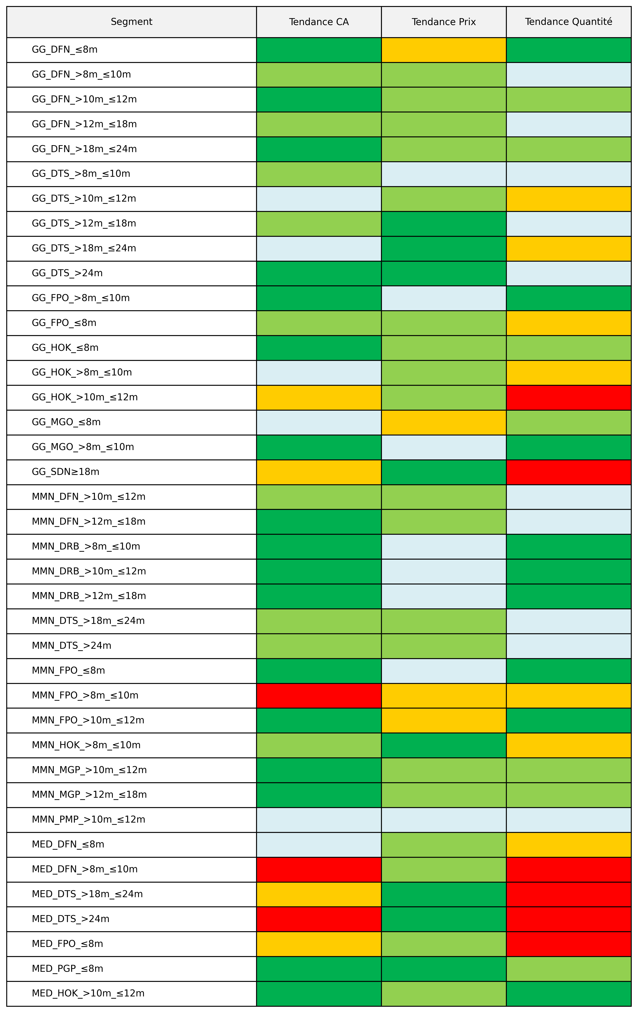
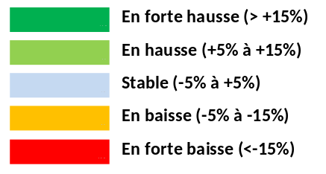
Synthèse
Comparaison de l’indice de ventes en valeur à la fin du mois de Septembre 2026, par rapport à celui de la période de référence (2023) selon les strates

Slide 5
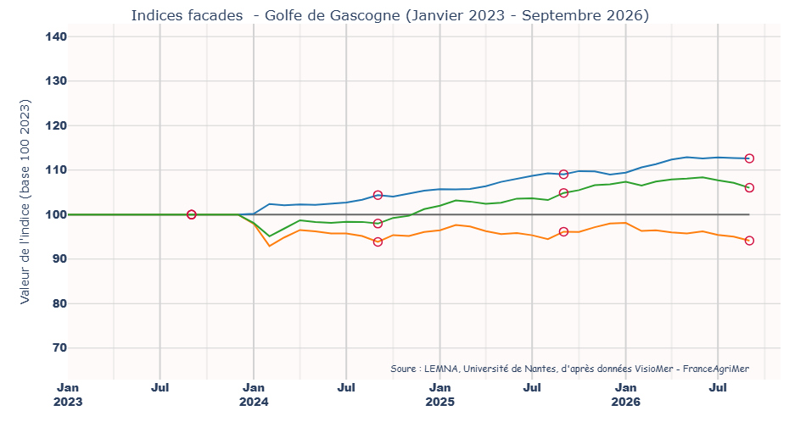
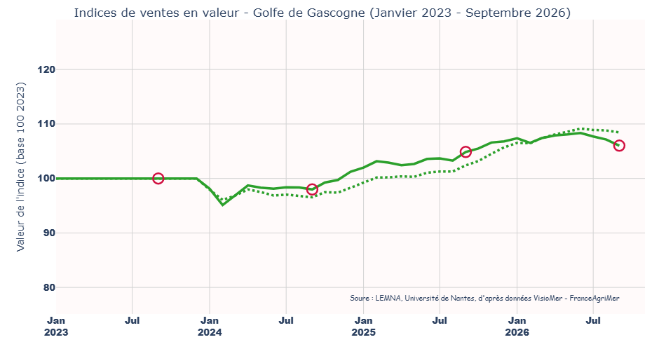
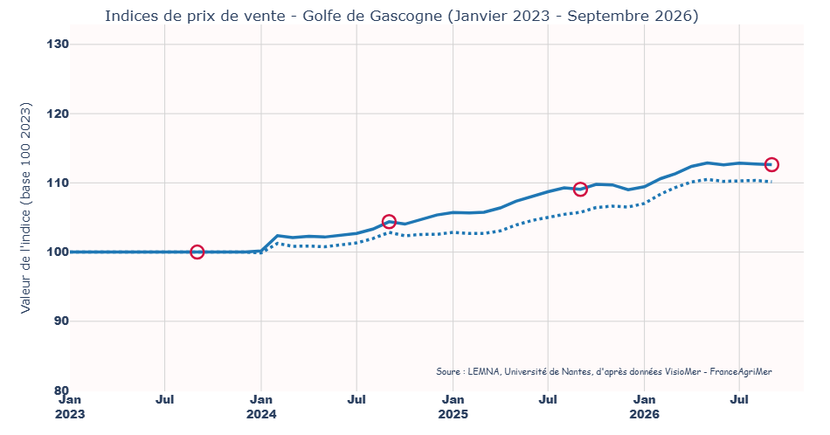
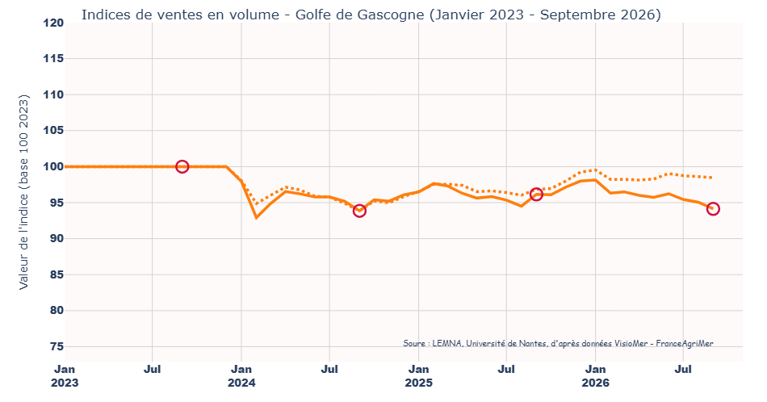

Golfe de Gascogne
• À la fin du mois de septembre 2026, l'indice de ventes en valeur de l'ensemble des navires du Golfe de Gascogne est supérieur à celui de la période de référence (2023).
• L'indice de prix de ventes est supérieur à celui de la période de référence mais proche de celui de la moyenne nationale.
• Pour finir, l'indice de ventes en volume est inférieur à ceux de la période de référence et de la moyenne nationale.
Indice de prix de vente
Indice de ventes en volume
Indice de ventes en valeur
Indice national
Septembre

Slide 6
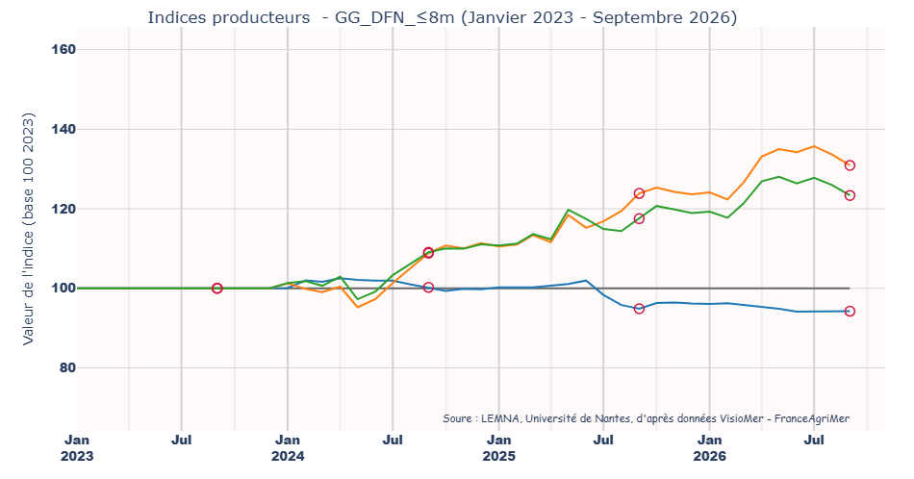
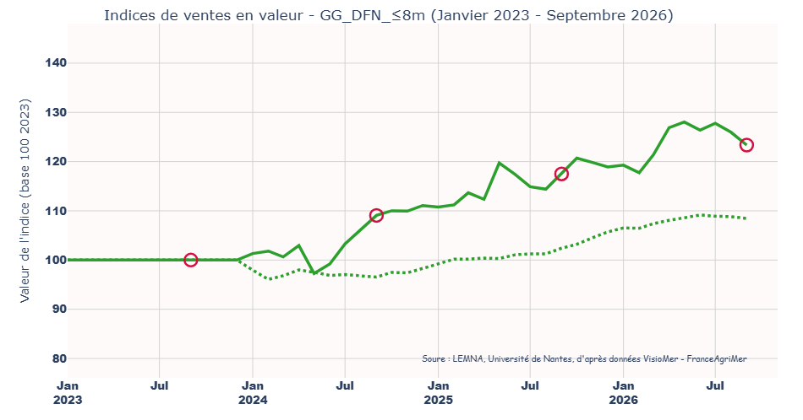
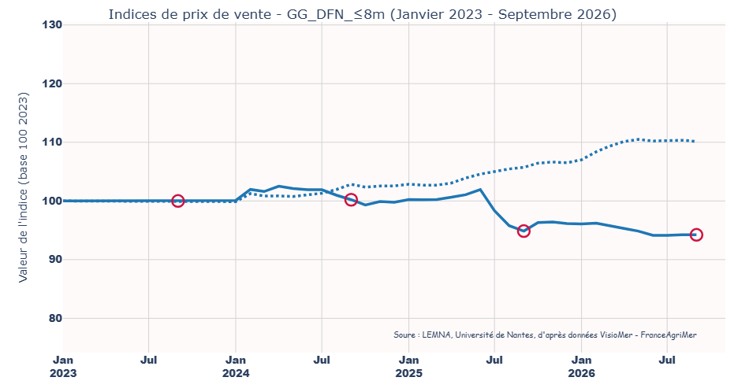
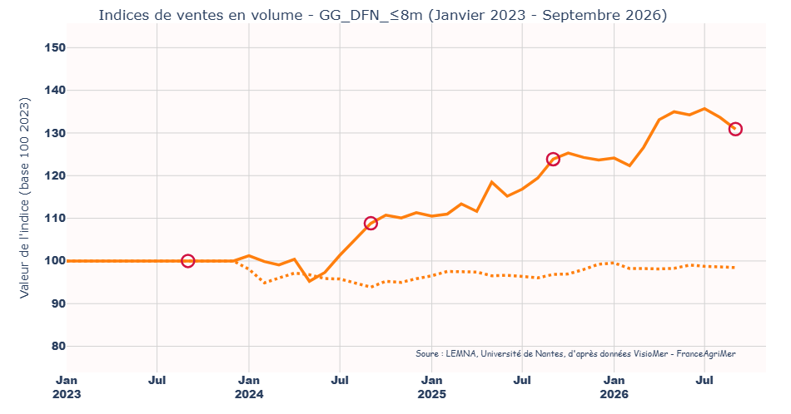
Fileyeurs de moins de 8 mètres du Golfe de Gascogne
(GG_DFN_≤8m)
• À la fin du mois de septembre 2026, l'indice de ventes en valeur des fileyeurs de moins de 8 mètres du Golfe de Gascogne est supérieur à celui de la période de référence (2023).
• L'indice de prix de ventes est inférieur à ceux de la période de référence et de la moyenne nationale.
• Pour finir, l'indice de ventes en volume est supérieur à ceux de la période de référence et de la moyenne nationale.
Indice de prix de vente
Indice de ventes en volume
Indice de ventes en valeur
Indice national
Septembre

Slide 7
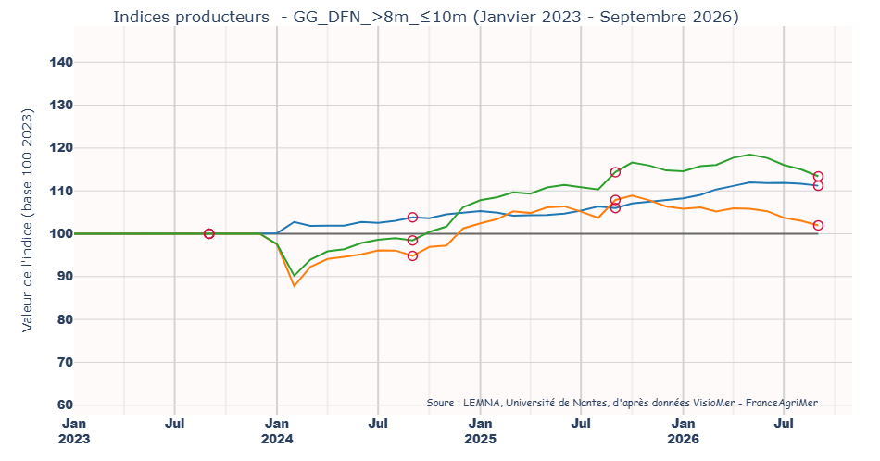
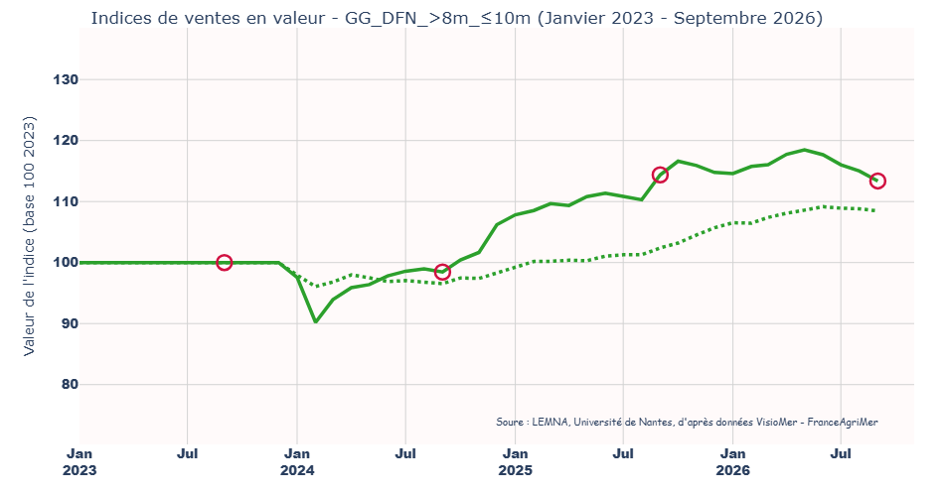
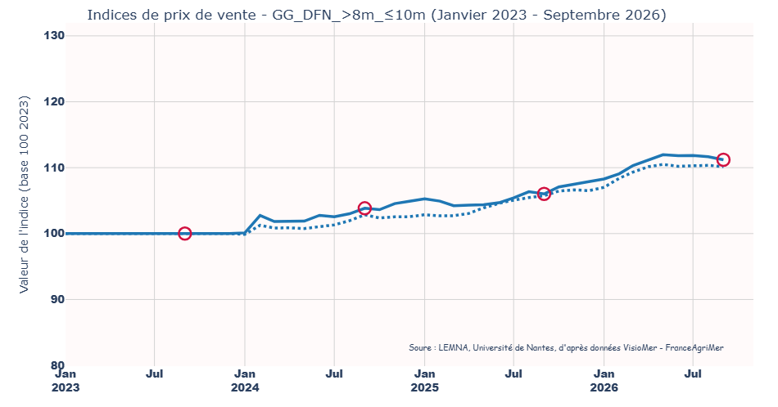
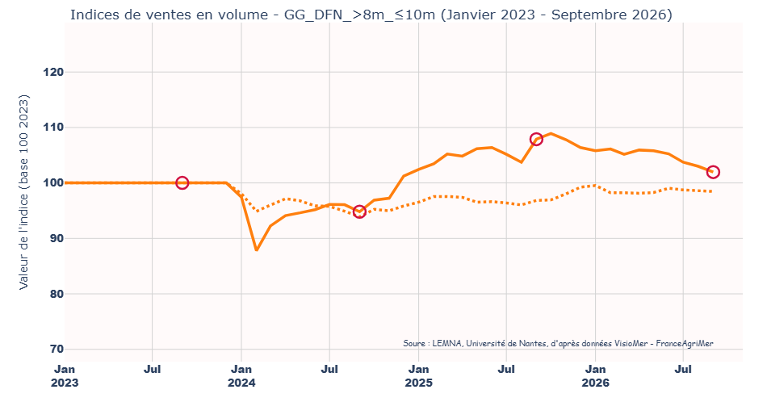
Fileyeurs de 8 à 10 mètres du Golfe de Gascogne
(GG_DFN_8m_≤10m)
• À la fin du mois de septembre 2026, l'indice de ventes en valeur des fileyeurs de 8 à 10 mètres du Golfe de Gascogne est supérieur à celui de la période de référence (2023).
• L'indice de prix de ventes est supérieur à celui de la période de référence mais proche de celui de la moyenne nationale.
• Pour finir, l'indice de ventes en volume est proche de celui de la période de référence mais supérieur à celui de la moyenne nationale.
Indice de prix de vente
Indice de ventes en volume
Indice de ventes en valeur
Indice national
Septembre

Slide 8
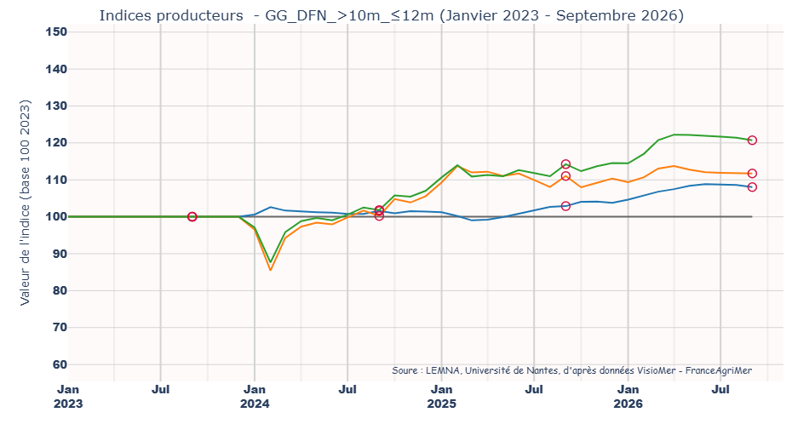
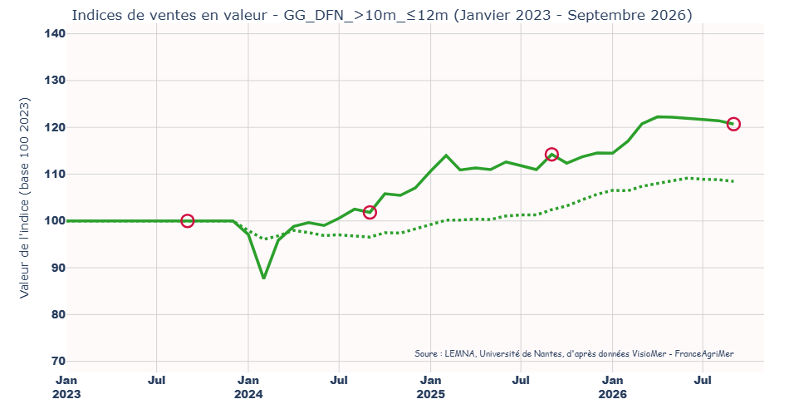
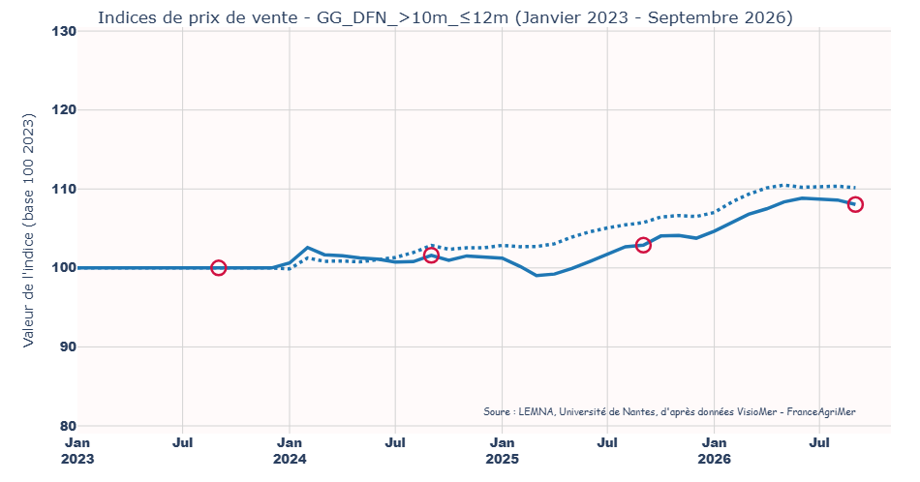
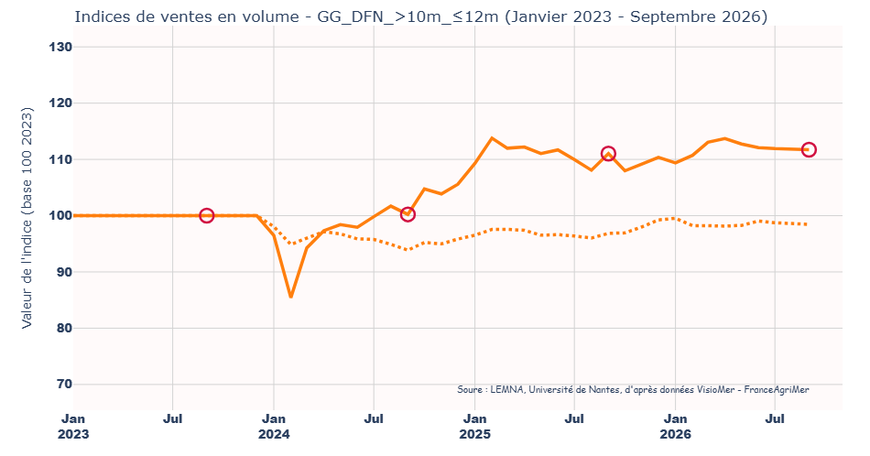
Fileyeurs de 10 à 12 mètres du Golfe de Gascogne
(GG_DFN_10m_≤12m)
• À la fin du mois de septembre 2026, l'indice de ventes en valeur des fileyeurs de 10 à 12 mètres du Golfe de Gascogne est supérieur à celui de la période de référence (2023).
• L'indice de prix de ventes est supérieur à celui de la période de référence mais proche de celui de la moyenne nationale.
• Pour finir, l'indice de ventes en volume est supérieur à ceux de la période de référence et de la moyenne nationale.
Indice de prix de vente
Indice de ventes en volume
Indice de ventes en valeur
Indice national
Septembre

Slide 9
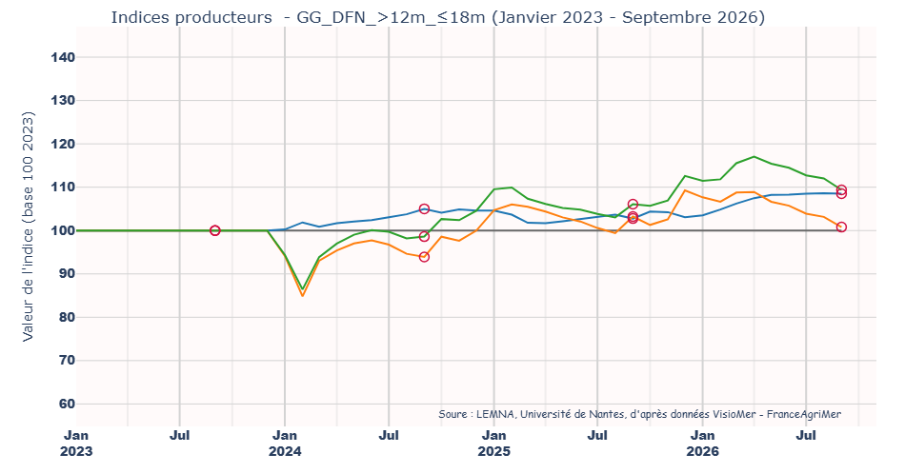
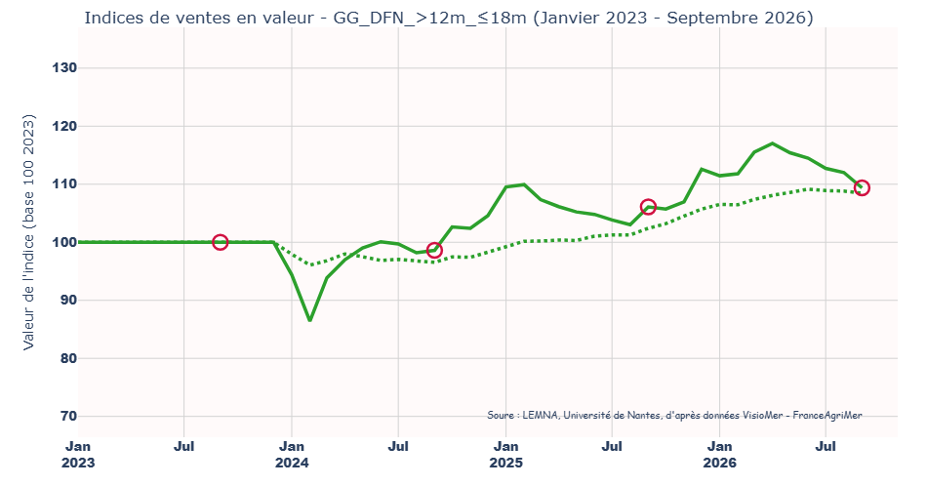
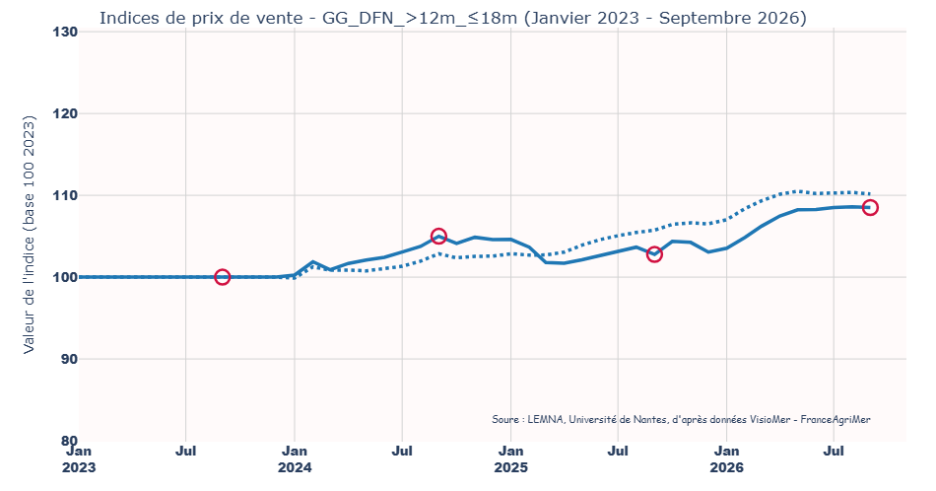
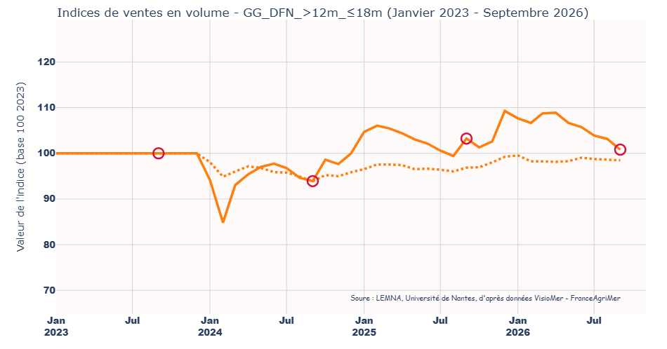
Fileyeurs de 12 à 18 mètres du Golfe de Gascogne
(GG_DFN_12m_≤18m)
• À la fin du mois de septembre 2026, l'indice de ventes en valeur des fileyeurs de 12 à 18 mètres du Golfe de Gascogne est supérieur à celui de la période de référence (2023).
• L'indice de prix de ventes est supérieur à celui de la période de référence mais proche de celui de la moyenne nationale.
• Pour finir, l'indice de ventes en volume est proche de ceux de la période de référence et de la moyenne nationale.
Indice de prix de vente
Indice de ventes en volume
Indice de ventes en valeur
Indice national
Septembre

Slide 10
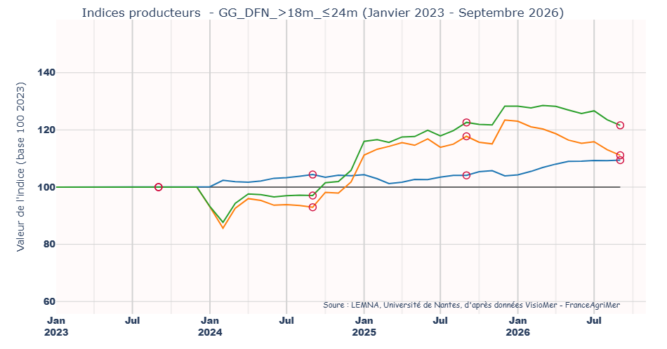
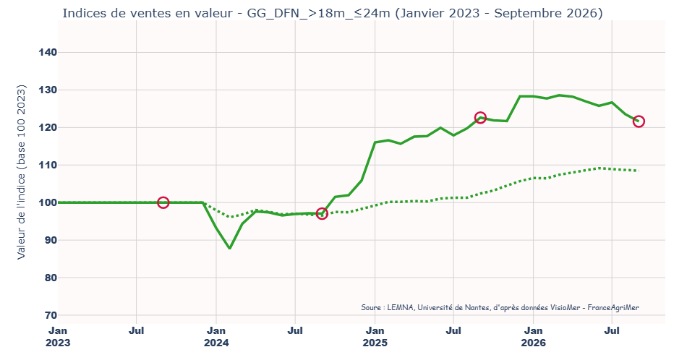
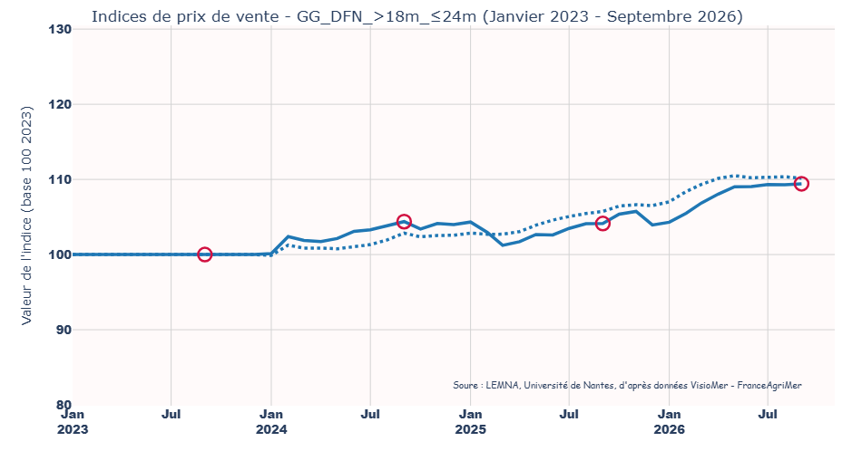
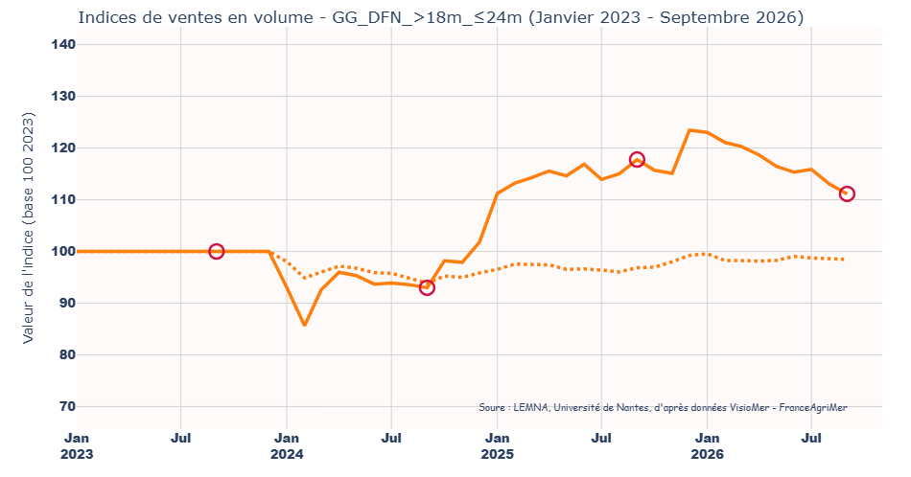
Fileyeurs de 18 à 24 mètres du Golfe de Gascogne
(GG_DFN_18m_≤24m)
• À la fin du mois de septembre 2026, l'indice de ventes en valeur des fileyeurs de 18 à 24 mètres du Golfe de Gascogne est supérieur à celui de la période de référence (2023).
• L'indice de prix de ventes est supérieur à celui de la période de référence mais proche de celui de la moyenne nationale.
• Pour finir, l'indice de ventes en volume est supérieur à ceux de la période de référence et de la moyenne nationale.
Indice de prix de vente
Indice de ventes en volume
Indice de ventes en valeur
Indice national
Septembre

Slide 11
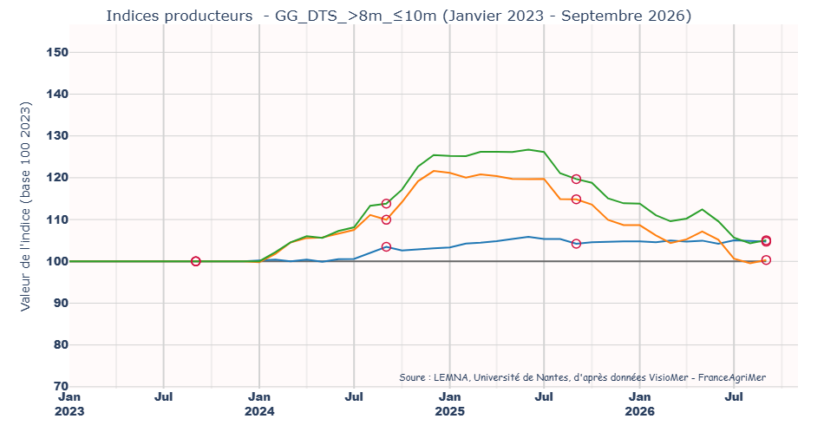
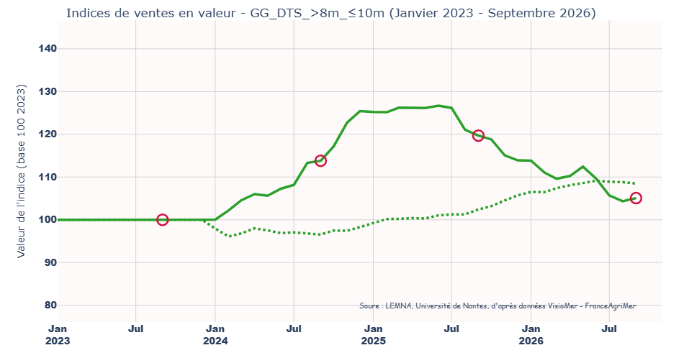
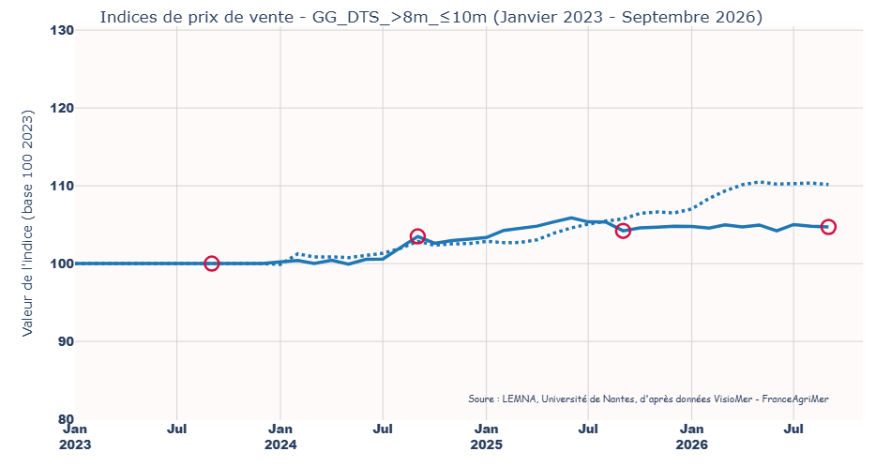
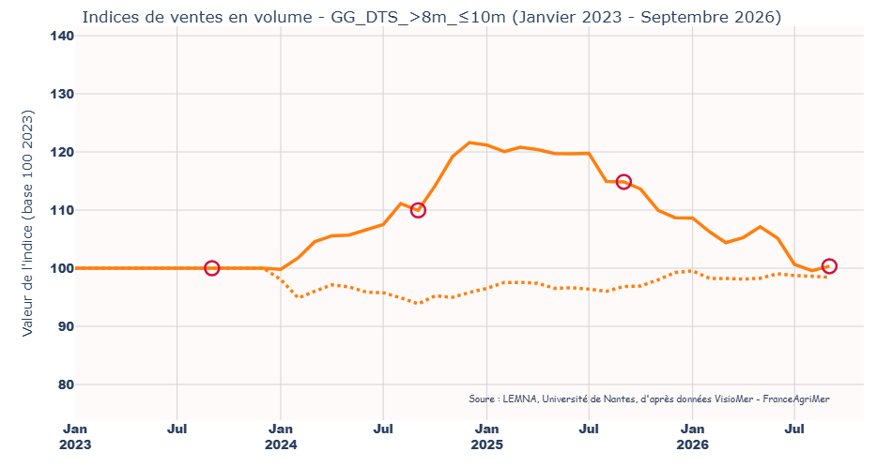
Chalutiers de 8 à 10 mètres du Golfe de Gascogne
(GG_DTS_8m_≤10m)
• À la fin du mois de septembre 2026, l'indice de ventes en valeur des chalutiers de 8 à 10 mètres du Golfe de Gascogne est supérieur à celui de la période de référence (2023).
• L'indice de prix de ventes est supérieur à celui de la période de référence mais inférieur à celui de la moyenne nationale.
• Pour finir, l'indice de ventes en volume est proche de ceux de la période de référence et de la moyenne nationale.
Indice de prix de vente
Indice de ventes en volume
Indice de ventes en valeur
Indice national
Septembre

Slide 12
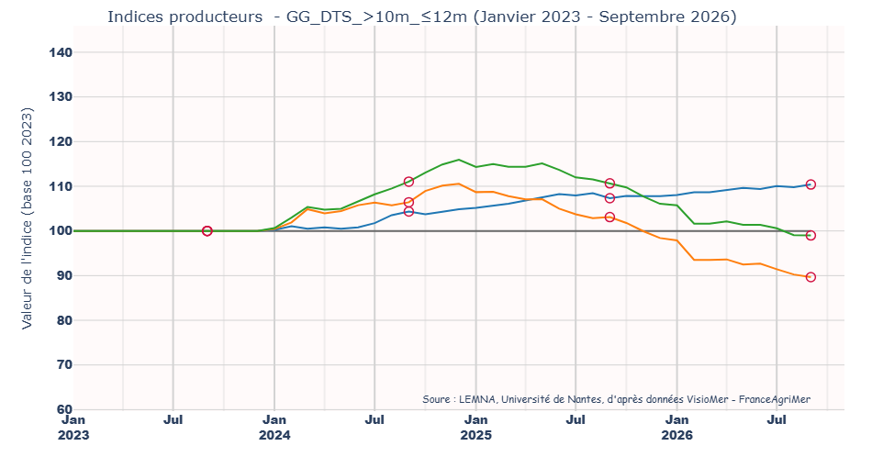
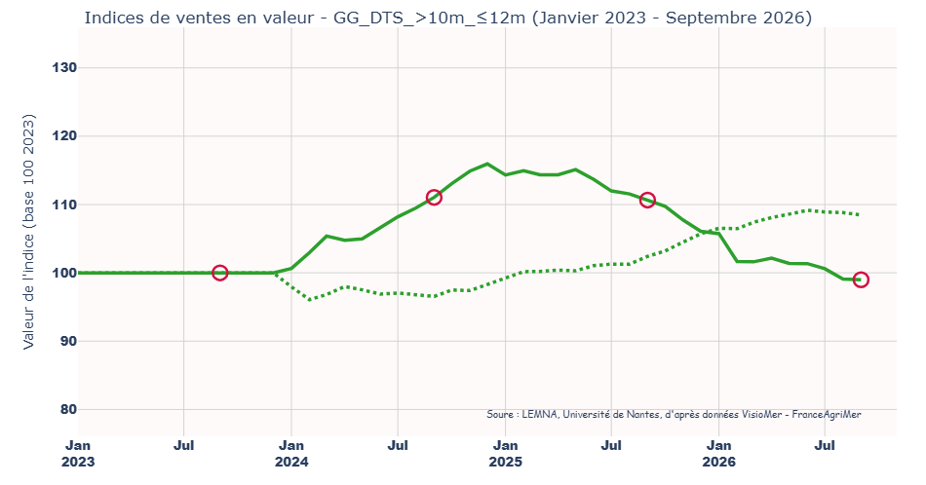
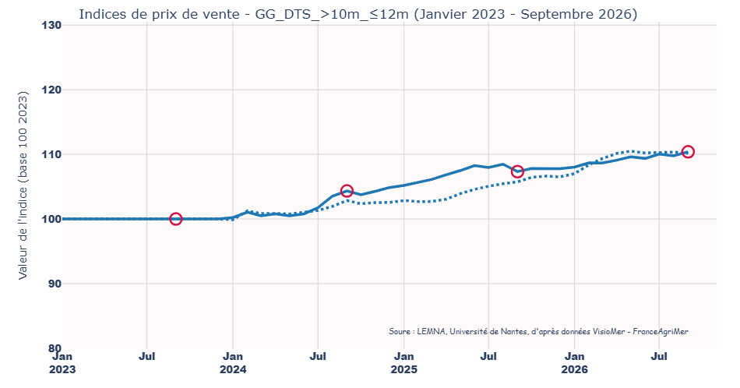
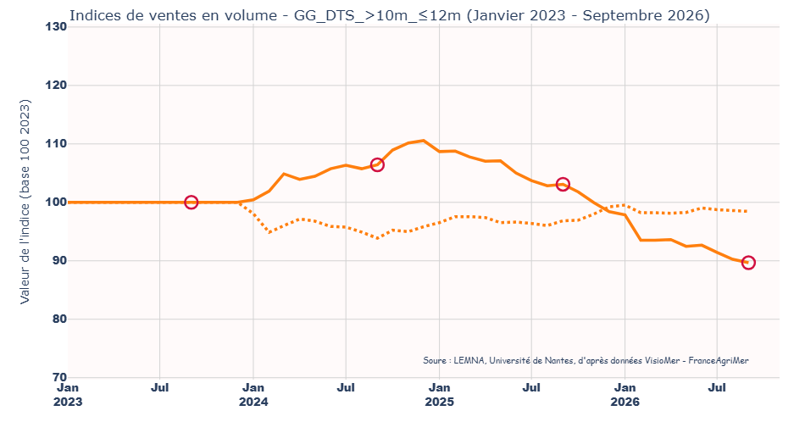
Chalutiers de 10 à 12 mètres du Golfe de Gascogne
(GG_DTS_10m_≤12m)
• À la fin du mois de septembre 2026, l'indice de ventes en valeur des chalutiers de 10 à 12 mètres du Golfe de Gascogne est proche de celui de la période de référence (2023).
• L'indice de prix de ventes est supérieur à celui de la période de référence mais proche de celui de la moyenne nationale.
• Pour finir, l'indice de ventes en volume est inférieur à ceux de la période de référence et de la moyenne nationale.
Indice de prix de vente
Indice de ventes en volume
Indice de ventes en valeur
Indice national
Septembre

Slide 13
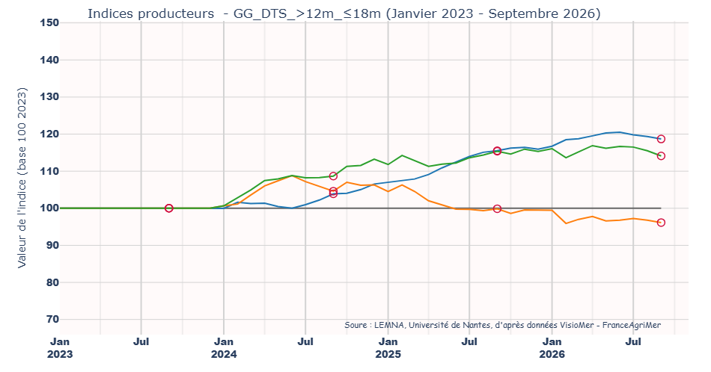
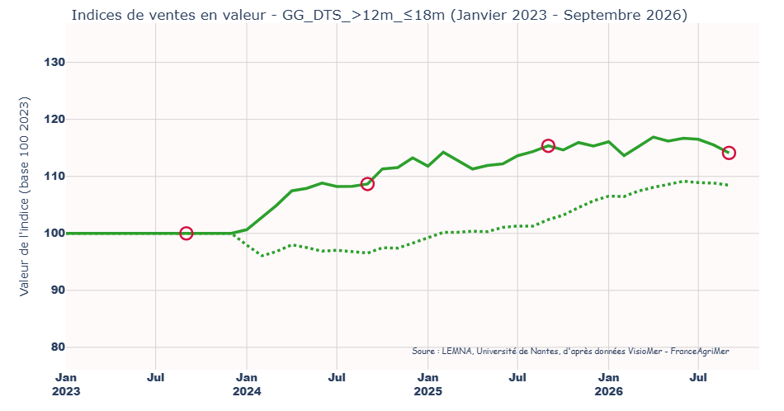
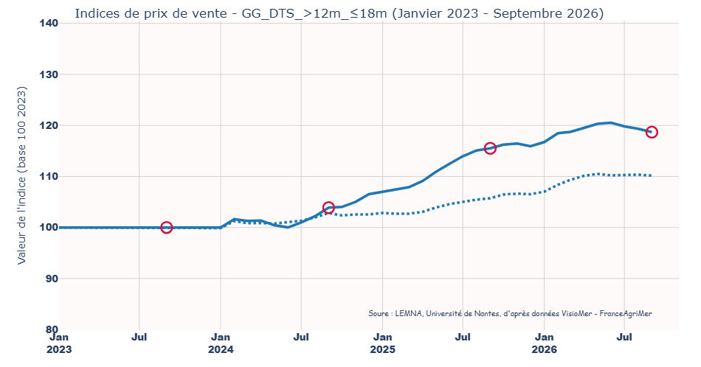
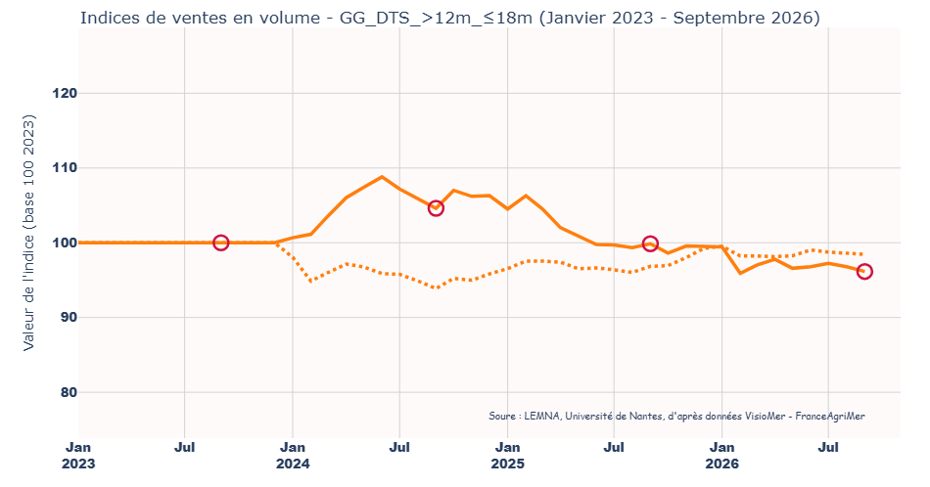
Chalutiers de 12 à 18 mètres du Golfe de Gascogne
(GG_DTS_12m_≤18m)
• À la fin du mois de septembre 2026, l'indice de ventes en valeur des chalutiers de 12 à 18 mètres du Golfe de Gascogne est supérieur à celui de la période de référence (2023).
• L'indice de prix de ventes est supérieur à ceux de la période de référence et de la moyenne nationale.
• Pour finir, l'indice de ventes en volume est inférieur à celui de la période de référence mais proche de celui de la moyenne nationale.
Indice de prix de vente
Indice de ventes en volume
Indice de ventes en valeur
Indice national
Septembre

Slide 14
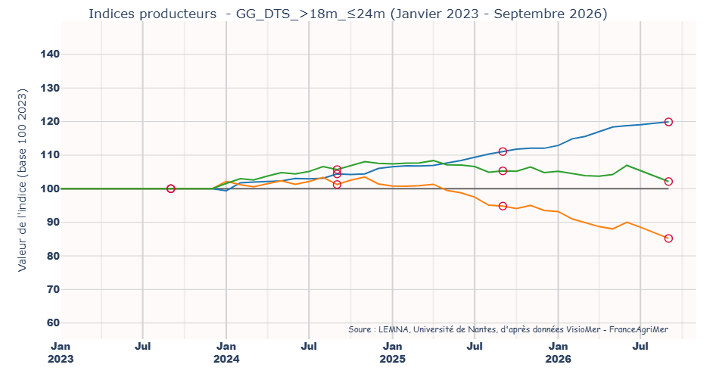
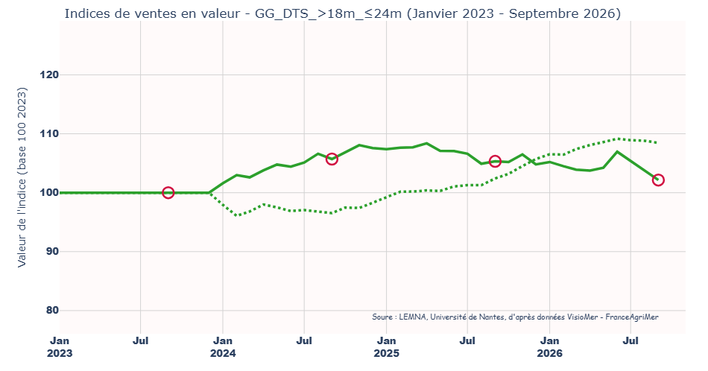
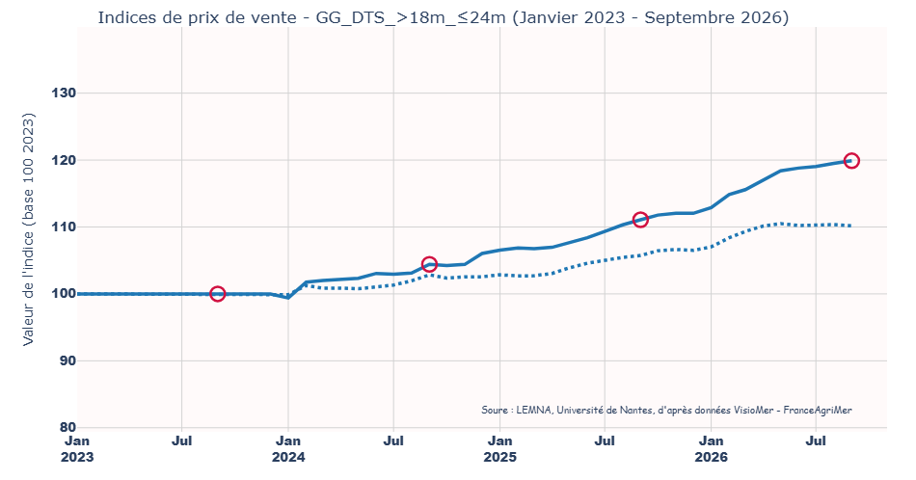
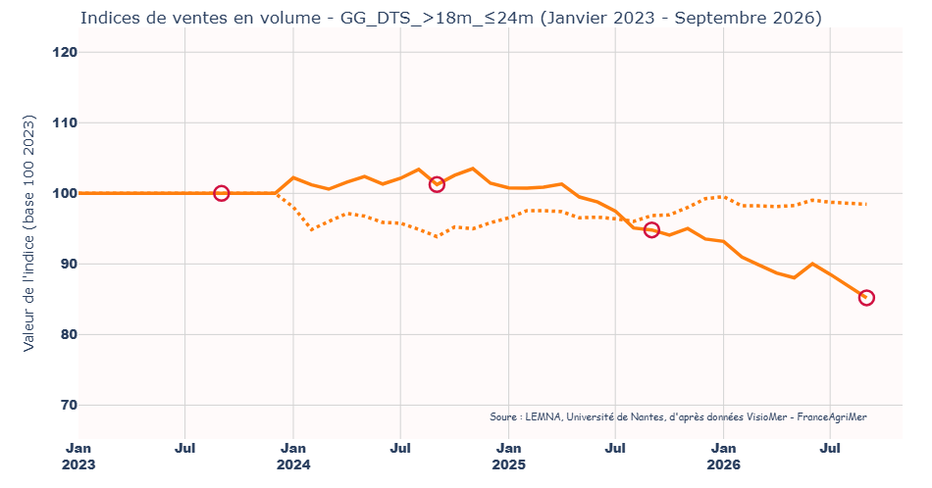
Chalutiers de 18 à 24 mètres du Golfe de Gascogne
(GG_DTS_18m_≤24m)
• À la fin du mois de septembre 2026, l'indice de ventes en valeur des chalutiers de 18 à 24 mètres du Golfe de Gascogne est proche de celui de la période de référence (2023).
• L'indice de prix de ventes est supérieur à ceux de la période de référence et de la moyenne nationale.
• Pour finir, l'indice de ventes en volume est inférieur à ceux de la période de référence et de la moyenne nationale.
Indice de prix de vente
Indice de ventes en volume
Indice de ventes en valeur
Indice national
Septembre

Slide 15
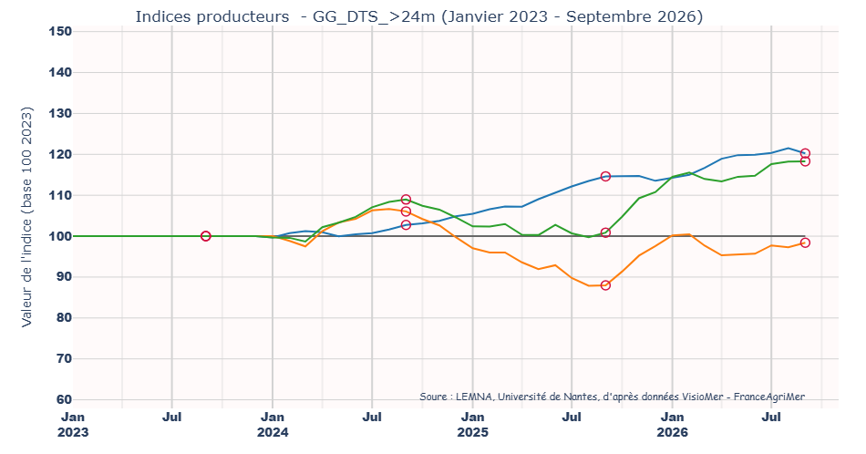
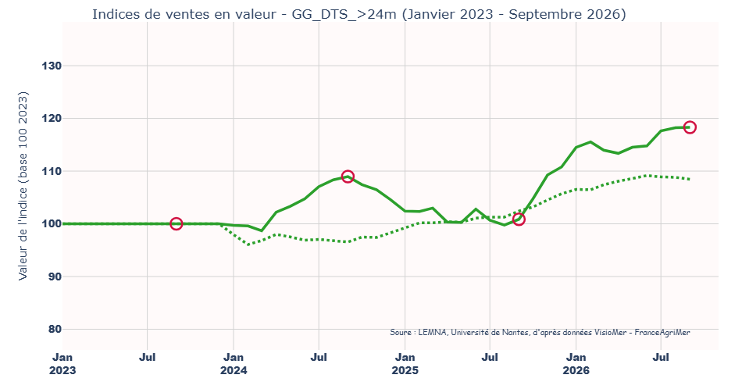
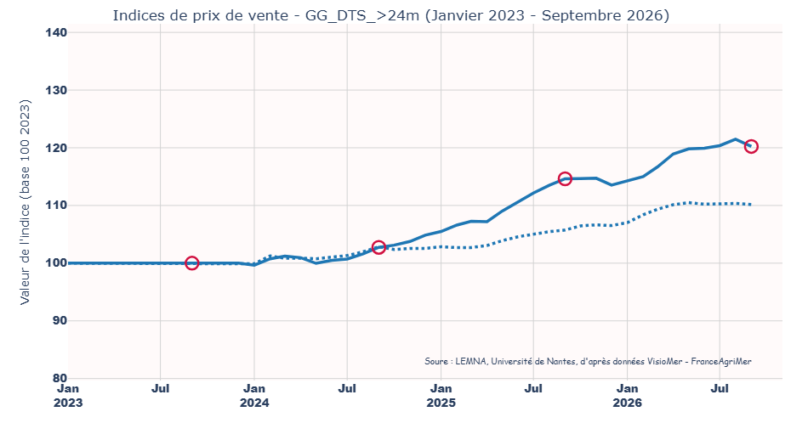
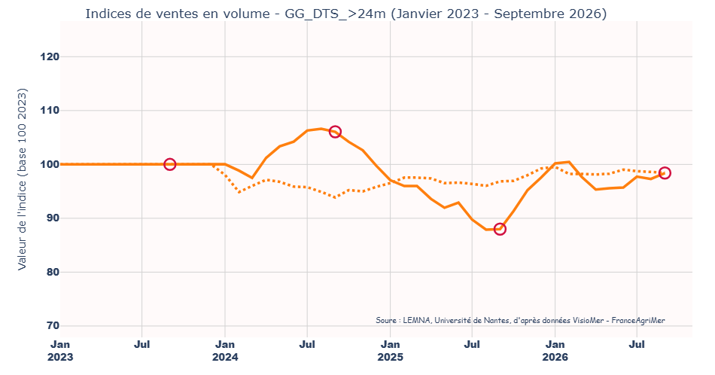
Chalutiers de plus de 24 mètres du Golfe de Gascogne
(GG_DTS_24m)
• À la fin du mois de septembre 2026, l'indice de ventes en valeur des chalutiers de plus de 24 mètres du Golfe de Gascogne est supérieur à celui de la période de référence (2023).
• L'indice de prix de ventes est supérieur à ceux de la période de référence et de la moyenne nationale.
• Pour finir, l'indice de ventes en volume est proche de ceux de la période de référence et de la moyenne nationale.
Indice de prix de vente
Indice de ventes en volume
Indice de ventes en valeur
Indice national
Septembre

Slide 16
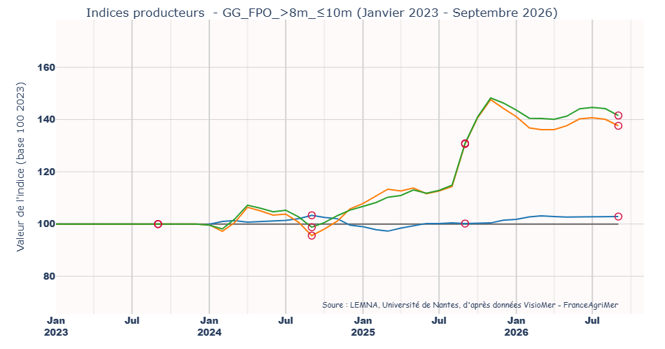
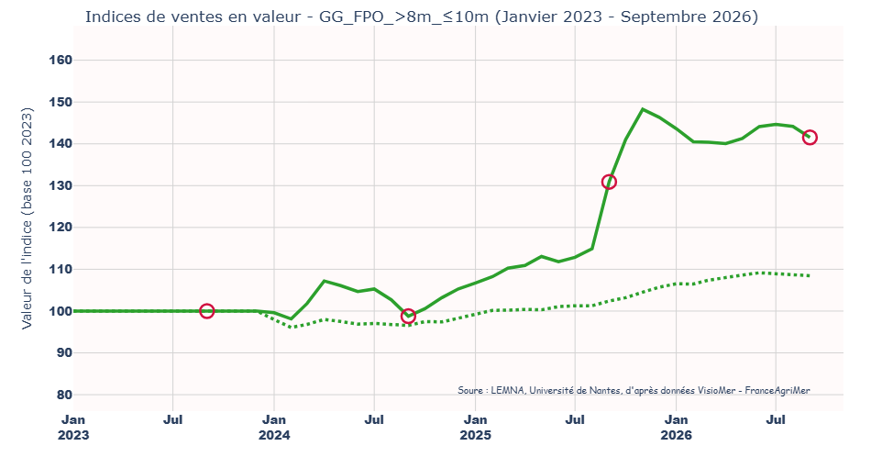
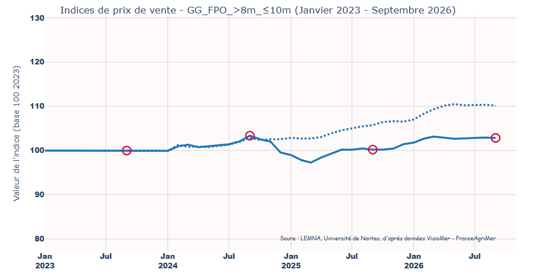
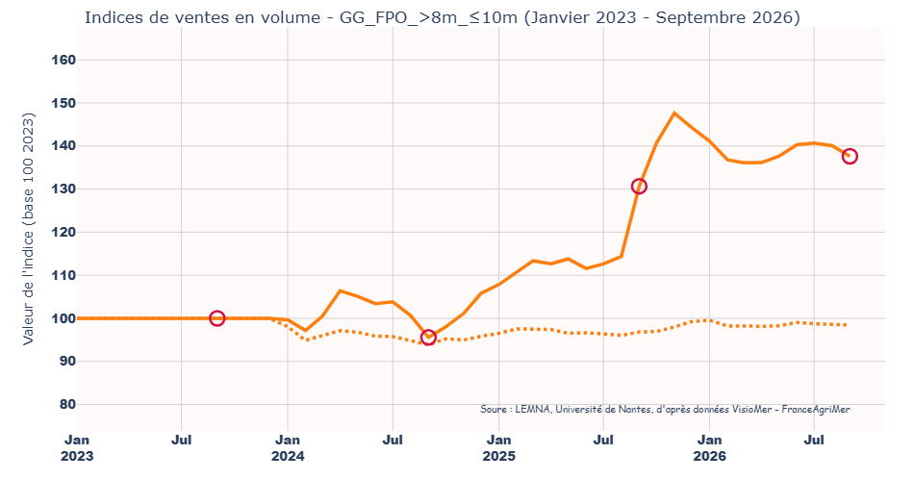
Caseyeurs de 8 à 10 mètres du Golfe de Gascogne
(GG_FPO_8m_≤10m)
• À la fin du mois de septembre 2026, l'indice de ventes en valeur des caseyeurs de 8 à 10 mètres du Golfe de Gascogne est supérieur à celui de la période de référence (2023).
• L'indice de prix de ventes est proche de celui de la période de référence mais inférieur à celui de la moyenne nationale.
• Pour finir, l'indice de ventes en volume est supérieur à ceux de la période de référence et de la moyenne nationale.
Indice de prix de vente
Indice de ventes en volume
Indice de ventes en valeur
Indice national
Septembre

Slide 17




Caseyeurs de moins de 8 mètres du Golfe de Gascogne
(GG_FPO_≤8m)
• À la fin du mois de septembre 2026, l'indice de ventes en valeur des caseyeurs de moins de 8 mètres du Golfe de Gascogne est supérieur à celui de la période de référence (2023).
• L'indice de prix de ventes est supérieur à ceux de la période de référence et de la moyenne nationale.
• Pour finir, l'indice de ventes en volume est inférieur à ceux de la période de référence et de la moyenne nationale.
Indice de prix de vente
Indice de ventes en volume
Indice de ventes en valeur
Indice national
Septembre

Slide 18




Ligneurs ou palangriers de moins de 8 mètres du Golfe de Gascogne
(GG_HOK_≤8m)
• À la fin du mois de septembre 2026, l'indice de ventes en valeur des ligneurs ou palangriers de moins de 8 mètres du Golfe de Gascogne est supérieur à celui de la période de référence (2023).
• L'indice de prix de ventes est supérieur à celui de la période de référence mais inférieur à celui de la moyenne nationale.
• Pour finir, l'indice de ventes en volume est supérieur à ceux de la période de référence et de la moyenne nationale.
Indice de prix de vente
Indice de ventes en volume
Indice de ventes en valeur
Indice national
Septembre

Slide 19




Ligneurs ou palangriers de 8 à 10 mètres du Golfe de Gascogne
(GG_HOK_8m_≤10m)
• À la fin du mois de septembre 2026, l'indice de ventes en valeur des ligneurs ou palangriers de 8 à 10 mètres du Golfe de Gascogne est proche de celui de la période de référence (2023).
• L'indice de prix de ventes est supérieur à celui de la période de référence mais proche de celui de la moyenne nationale.
• Pour finir, l'indice de ventes en volume est inférieur à ceux de la période de référence et de la moyenne nationale.
Indice de prix de vente
Indice de ventes en volume
Indice de ventes en valeur
Indice national
Septembre

Slide 20




Ligneurs ou palangriers de 10 à 12 mètres du Golfe de Gascogne
(GG_HOK_10m_≤12m)
• À la fin du mois de septembre 2026, l'indice de ventes en valeur des ligneurs ou palangriers de 10 à 12 mètres du Golfe de Gascogne est inférieur à celui de la période de référence (2023).
• L'indice de prix de ventes est supérieur à celui de la période de référence mais proche de celui de la moyenne nationale.
• Pour finir, l'indice de ventes en volume est inférieur à ceux de la période de référence et de la moyenne nationale.
Indice de prix de vente
Indice de ventes en volume
Indice de ventes en valeur
Indice national
Septembre

Slide 21




Navires utilisant d’autres engins mobiles de moins de 8 mètres du Golfe de Gascogne
(GG_MGO_≤8m)
• À la fin du mois de septembre 2026, l'indice de ventes en valeur des navires utilisant d’autres engins mobiles de moins de 8 mètres du Golfe de Gascogne est proche de celui de la période de référence (2023).
• L'indice de prix de ventes est inférieur à ceux de la période de référence et de la moyenne nationale.
• Pour finir, l'indice de ventes en volume est supérieur à ceux de la période de référence et de la moyenne nationale.
Indice de prix de vente
Indice de ventes en volume
Indice de ventes en valeur
Indice national
Septembre

Slide 22




Navires utilisant d’autres engins mobiles de 8 à 10 mètres du Golfe de Gascogne
(GG_MGO_8m_≤10m)
• À la fin du mois de septembre 2026, l'indice de ventes en valeur des navires utilisant d’autres engins mobiles de 8 à 10 mètres du Golfe de Gascogne est supérieur à celui de la période de référence (2023).
• L'indice de prix de ventes est proche de celui de la période de référence mais inférieur à celui de la moyenne nationale.
• Pour finir, l'indice de ventes en volume est supérieur à ceux de la période de référence et de la moyenne nationale.
Indice de prix de vente
Indice de ventes en volume
Indice de ventes en valeur
Indice national
Septembre

Slide 23




Senneurs danois de plus de 18 mètres du Golfe de Gascogne
(GG_SDN≥18m)
• À la fin du mois de septembre 2026, l'indice de ventes en valeur des senneurs danois de plus de 18 mètres du Golfe de Gascogne est inférieur à celui de la période de référence (2023).
• L'indice de prix de ventes est supérieur à ceux de la période de référence et de la moyenne nationale.
• Pour finir, l'indice de ventes en volume est inférieur à ceux de la période de référence et de la moyenne nationale.
Indice de prix de vente
Indice de ventes en volume
Indice de ventes en valeur
Indice national
Septembre

Slide 24




Manche Mer du Nord
• À la fin du mois de septembre 2026, l'indice de ventes en valeur de l'ensemble des navires de la Manche et de la Mer du Nord est supérieur à celui de la période de référence (2023).
• L'indice de prix de ventes est supérieur à celui de la période de référence mais proche de celui de la moyenne nationale.
• Pour finir, l'indice de ventes en volume est supérieur à ceux de la période de référence et de la moyenne nationale.
Indice de prix de vente
Indice de ventes en volume
Indice de ventes en valeur
Indice national
Septembre

Slide 25




Fileyeurs de 10 à 12 mètres de la Manche/Mer du Nord
(MMN_DFN_10m_≤12m)
• À la fin du mois de septembre 2026, l'indice de ventes en valeur des fileyeurs de 10 à 12 mètres de la Manche et de la Mer du Nord est supérieur à celui de la période de référence (2023).
• L'indice de prix de ventes est supérieur à celui de la période de référence mais proche de celui de la moyenne nationale.
• Pour finir, l'indice de ventes en volume est proche de celui de la période de référence mais supérieur à celui de la moyenne nationale.
Indice de prix de vente
Indice de ventes en volume
Indice de ventes en valeur
Indice national
Septembre

Slide 26




Fileyeurs de 12 à 18 mètres de la Manche/Mer du Nord
(MMN_DFN_12m_≤18m)
• À la fin du mois de septembre 2026, l'indice de ventes en valeur des fileyeurs de 12 à 18 mètres de la Manche et de la Mer du Nord est supérieur à celui de la période de référence (2023).
• L'indice de prix de ventes est supérieur à celui de la période de référence mais proche de celui de la moyenne nationale.
• Pour finir, l'indice de ventes en volume est supérieur à ceux de la période de référence et de la moyenne nationale.
Indice de prix de vente
Indice de ventes en volume
Indice de ventes en valeur
Indice national
Septembre

Slide 27




Dragueurs de 8 à 10 mètres de la Manche/Mer du Nord
(MMN_DRB_8m_≤10m)
• À la fin du mois de septembre 2026, l'indice de ventes en valeur des dragueurs de 8 à 10 mètres de la Manche et de la Mer du Nord est supérieur à celui de la période de référence (2023).
• L'indice de prix de ventes est proche de celui de la période de référence mais inférieur à celui de la moyenne nationale.
• Pour finir, l'indice de ventes en volume est supérieur à ceux de la période de référence et de la moyenne nationale.
Indice de prix de vente
Indice de ventes en volume
Indice de ventes en valeur
Indice national
Septembre

Slide 28




Dragueurs de 10 à 12 mètres de la Manche/Mer du Nord
(MMN_DRB_10m_≤12m)
• À la fin du mois de septembre 2026, l'indice de ventes en valeur des dragueurs de 10 à 12 mètres de la Manche et de la Mer du Nord est supérieur à celui de la période de référence (2023).
• L'indice de prix de ventes est proche de celui de la période de référence mais inférieur à celui de la moyenne nationale.
• Pour finir, l'indice de ventes en volume est supérieur à ceux de la période de référence et de la moyenne nationale.
Indice de prix de vente
Indice de ventes en volume
Indice de ventes en valeur
Indice national
Septembre

Slide 29




Dragueurs de 12 à 18 mètres de la Manche/Mer du Nord
(MMN_DRB_12m_≤18m)
• À la fin du mois de septembre 2026, l'indice de ventes en valeur des dragueurs de 12 à 18 mètres de la Manche et de la Mer du Nord est supérieur à celui de la période de référence (2023).
• L'indice de prix de ventes est proche de celui de la période de référence mais inférieur à celui de la moyenne nationale.
• Pour finir, l'indice de ventes en volume est supérieur à ceux de la période de référence et de la moyenne nationale.
Indice de prix de vente
Indice de ventes en volume
Indice de ventes en valeur
Indice national
Septembre

Slide 30




Chalutiers de 18 à 24 mètres de la Manche/Mer du Nord
(MMN_DTS_18m_≤24m)
• À la fin du mois de septembre 2026, l'indice de ventes en valeur des chalutiers de 18 à 24 mètres de la Manche et de la Mer du Nord est supérieur à celui de la période de référence (2023).
• L'indice de prix de ventes est supérieur à ceux de la période de référence et de la moyenne nationale.
• Pour finir, l'indice de ventes en volume est inférieur à celui de la période de référence mais proche de celui de la moyenne nationale.
Indice de prix de vente
Indice de ventes en volume
Indice de ventes en valeur
Indice national
Septembre

Slide 31




Chalutiers de plus de 24 mètres de la Manche/Mer du Nord
(MMN_DTS_24m)
• À la fin du mois de septembre 2026, l'indice de ventes en valeur des chalutiers de plus de 24 mètres de la Manche et de la Mer du Nord est supérieur à celui de la période de référence (2023).
• L'indice de prix de ventes est supérieur à celui de la période de référence mais proche de celui de la moyenne nationale.
• Pour finir, l'indice de ventes en volume est proche de ceux de la période de référence et de la moyenne nationale.
Indice de prix de vente
Indice de ventes en volume
Indice de ventes en valeur
Indice national
Septembre

Slide 32




Caseyeurs de moins de 8 mètres de la Manche/Mer du Nord
(MMN_FPO_≤8m)
• À la fin du mois de septembre 2026, l'indice de ventes en valeur des caseyeurs de moins de 8 mètres de la Manche et de la Mer du Nord est supérieur à celui de la période de référence (2023).
• L'indice de prix de ventes est proche de celui de la période de référence mais inférieur à celui de la moyenne nationale.
• Pour finir, l'indice de ventes en volume est supérieur à ceux de la période de référence et de la moyenne nationale.
Indice de prix de vente
Indice de ventes en volume
Indice de ventes en valeur
Indice national
Septembre

Slide 33




Caseyeurs de 8 à 10 mètres de la Manche/Mer du Nord
(MMN_FPO_8m_≤10m)
• À la fin du mois de septembre 2026, l'indice de ventes en valeur des caseyeurs de 8 à 10 mètres de la Manche et de la Mer du Nord est inférieur à celui de la période de référence (2023).
• L'indice de prix de ventes est inférieur à ceux de la période de référence et de la moyenne nationale.
• Pour finir, l'indice de ventes en volume est inférieur à ceux de la période de référence et de la moyenne nationale.
Indice de prix de vente
Indice de ventes en volume
Indice de ventes en valeur
Indice national
Septembre

Slide 34




Caseyeurs de 10 à 12 mètres de la Manche/Mer du Nord
(MMN_FPO_10m_≤12m)
• À la fin du mois de septembre 2026, l'indice de ventes en valeur des caseyeurs de 10 à 12 mètres de la Manche/Mer du Nord est supérieur à celui de la période de référence (2023).
• L'indice de prix de ventes est inférieur à ceux de la période de référence et de la moyenne nationale.
• Pour finir, l'indice de ventes en volume est supérieur à ceux de la période de référence et de la moyenne nationale.
Indice de prix de vente
Indice de ventes en volume
Indice de ventes en valeur
Indice national
Septembre

Slide 35




Ligneurs ou palangriers de moins de 8 à 10 mètres de la Manche/Mer du Nord
(MMN_HOK_8m_≤10m)
• À la fin du mois de septembre 2026, l'indice de ventes en valeur des ligneurs ou palangriers de moins de 8 à 10 mètres de la Manche/Mer du Nord est supérieur à celui de la période de référence (2023).
• L'indice de prix de ventes est supérieur à ceux de la période de référence et de la moyenne nationale.
• Pour finir, l'indice de ventes en volume est inférieur à ceux de la période de référence et de la moyenne nationale.
Indice de prix de vente
Indice de ventes en volume
Indice de ventes en valeur
Indice national
Septembre

Slide 36




Navires polyvalents utilisant des engins mobiles de 10 à 12 mètres de la Manche/Mer du Nord
(MMN_MGP_10m_≤12m)
• À la fin du mois de septembre 2026, l'indice de ventes en valeur des navires polyvalents utilisant des engins mobiles de 10 à 12 mètres de la Manche et de la Mer du Nord est supérieur à celui de la période de référence (2023).
• L'indice de prix de ventes est supérieur à celui de la période de référence mais proche de celui de la moyenne nationale.
• Pour finir, l'indice de ventes en volume est supérieur à ceux de la période de référence et de la moyenne nationale.
Indice de prix de vente
Indice de ventes en volume
Indice de ventes en valeur
Indice national
Septembre

Slide 37




Navires polyvalents utilisant des engins mobiles de 12 à 18 mètres de la Manche/Mer du Nord
(MMN_MGP_12m_≤18m)
• À la fin du mois de septembre 2026, l'indice de ventes en valeur des navires polyvalents utilisant des engins mobiles de 12 à 18 mètres de la Manche et de la Mer du Nord est supérieur à celui de la période de référence (2023).
• L'indice de prix de ventes est supérieur à celui de la période de référence mais proche de celui de la moyenne nationale.
• Pour finir, l'indice de ventes en volume est supérieur à ceux de la période de référence et de la moyenne nationale.
Indice de prix de vente
Indice de ventes en volume
Indice de ventes en valeur
Indice national
Septembre

Slide 38




Navires polyvalents utilisant des engins mobiles ou dormants de 10 à 12 mètres de la Manche/Mer du Nord
(MMN_PMP_10m_≤12m)
• À la fin du mois de septembre 2026, l'indice de ventes en valeur des navires polyvalents utilisant des engins mobiles ou dormants de 10 à 12 mètres de la Manche et de la Mer du Nord est proche de celui de la période de référence (2023).
• L'indice de prix de ventes est proche de celui de la période de référence mais inférieur à celui de la moyenne nationale.
• Pour finir, l'indice de ventes en volume est supérieur à ceux de la période de référence et de la moyenne nationale.
Indice de prix de vente
Indice de ventes en volume
Indice de ventes en valeur
Indice national
Septembre

Slide 39




Méditerranée
• À la fin du mois de septembre 2026, l'indice de ventes en valeur de l'ensemble des navires de Méditerranée est proche de celui de la période de référence (2023).
• L'indice de prix de ventes est supérieur à ceux de la période de référence et de la moyenne nationale.
• Pour finir, l'indice de ventes en volume est inférieur à ceux de la période de référence et de la moyenne nationale.
Indice de prix de vente
Indice de ventes en volume
Indice de ventes en valeur
Indice national
Septembre

Slide 40




Fileyeurs de moins de 8 mètres de Méditerranée
(MED_DFN_≤8m)
• À la fin du mois de septembre 2026, l'indice de ventes en valeur des fileyeurs de moins de 8 mètres de Méditerranée est proche de celui de la période de référence (2023).
• L'indice de prix de ventes est supérieur à celui de la période de référence mais proche de celui de la moyenne nationale.
• Pour finir, l'indice de ventes en volume est inférieur à ceux de la période de référence et de la moyenne nationale.
Indice de prix de vente
Indice de ventes en volume
Indice de ventes en valeur
Indice national
Septembre

Slide 41




Fileyeurs de 8 à 10 mètres de Méditerranée
(MED_DFN_8m_≤10m)
• À la fin du mois de septembre 2026, l'indice de ventes en valeur des fileyeurs de 8 à 10 mètres de Méditerranée est inférieur à celui de la période de référence (2023).
• L'indice de prix de ventes est supérieur à celui de la période de référence mais proche de celui de la moyenne nationale.
• Pour finir, l'indice de ventes en volume est inférieur à ceux de la période de référence et de la moyenne nationale.
Indice de prix de vente
Indice de ventes en volume
Indice de ventes en valeur
Indice national
Septembre

Slide 42




Chalutiers de 18 à 24 mètres de Méditerranée
(MED_DTS_18m_≤24m)
• À la fin du mois de septembre 2026, l'indice de ventes en valeur des chalutiers de 18 à 24 mètres de Méditerranée est inférieur à celui de la période de référence (2023).
• L'indice de prix de ventes est supérieur à ceux de la période de référence et de la moyenne nationale.
• Pour finir, l'indice de ventes en volume est inférieur à ceux de la période de référence et de la moyenne nationale.
Indice de prix de vente
Indice de ventes en volume
Indice de ventes en valeur
Indice national
Septembre

Slide 43




Chalutiers de plus de 24 mètres de Méditerranée
(MED_DTS_24m)
• À la fin du mois de septembre 2026, l'indice de ventes en valeur des chalutiers de plus de 24 mètres de Méditerranée est inférieur à celui de la période de référence (2023).
• L'indice de prix de ventes est supérieur à ceux de la période de référence et de la moyenne nationale.
• Pour finir, l'indice de ventes en volume est inférieur à ceux de la période de référence et de la moyenne nationale.
Indice de prix de vente
Indice de ventes en volume
Indice de ventes en valeur
Indice national
Septembre

Slide 44




Caseyeurs de moins de 8 mètres de Méditerranée
(MED_FPO_≤8m)
• À la fin du mois de septembre 2026, l'indice de ventes en valeur des caseyeurs de moins de 8 mètres de Méditerranée est inférieur à celui de la période de référence (2023).
• L'indice de prix de ventes est supérieur à celui de la période de référence mais proche de celui de la moyenne nationale.
• Pour finir, l'indice de ventes en volume est inférieur à ceux de la période de référence et de la moyenne nationale.
Indice de prix de vente
Indice de ventes en volume
Indice de ventes en valeur
Indice national
Septembre

Slide 45




Navires utilisant uniquement des engins passifs polyvalents de moins de 8 mètres de Méditerranée
(MED_PGP_≤8m)
• À la fin du mois de septembre 2026, l'indice de ventes en valeur des navires utilisant uniquement des engins passifs polyvalents de moins de 8 mètres de Méditerranée est supérieur à celui de la période de référence (2023).
• L'indice de prix de ventes est supérieur à ceux de la période de référence et de la moyenne nationale.
• Pour finir, l'indice de ventes en volume est supérieur à ceux de la période de référence et de la moyenne nationale.
Indice de prix de vente
Indice de ventes en volume
Indice de ventes en valeur
Indice national
Septembre

Slide 46




Ligneurs ou palangriers de 10 à 12 mètres de Méditerranée
(MED_HOK_10m_≤12m)
• À la fin du mois de septembre 2026, l'indice de ventes en valeur des ligneurs ou palangriers de moins de 10 à 12 mètres de Méditerranée est supérieur à celui de la période de référence (2023).
• L'indice de prix de ventes est supérieur à celui de la période de référence mais proche de celui de la moyenne nationale.
• Pour finir, l'indice de ventes en volume est supérieur à ceux de la période de référence et de la moyenne nationale.
Indice de prix de vente
Indice de ventes en volume
Indice de ventes en valeur
Indice national
Septembre

